Slide 1

第11章 Android应用程序逆向分析
11.1 Android应用逆向分析概述
11.2 静态逆向分析的方法与工具
11.3 Android应用程序逆向实例
11.4 思考与练习

Slide 2
11.1 Android应用逆向分析概述
近年来，Android移动设备已经越来越深刻地影响着人们的生活，海量的应用软件也不断被开发出来。由于ndroid对外开放系统源码，因此所有的企业和个人都可以自由地使用该系统。

Slide 3
目前，对Android恶意软件的分析主要有两种： 静态分析和动态分析。静态分析是指不需要实际运行应用程序，而是直接分析应用程序本身的逻辑来判断程序中是否有恶意倾向。 动态分析是指在应用程序运行的过程中收集相关信息，利用监控软件监控其在运行状态下是否有联网、获取隐私等行为，从而判别应用程序是否有恶意性。

Slide 4
对Android应用程序的静态逆向分析的含义是在不运行代码的情况下，采用词法分析、语法分析等技术手段对Android应用程序文件进行扫描，从而反汇编出应用程序源代码。选择功能强大的反汇编工具或者反编译工具能够大幅提高逆向分析效率。在静态逆向分析Android应用程序时，常见的方式包括：

Slide 5
(1) 使用baksmali反汇编得到smali文件，阅读反汇编出的smali文件。 (2) 使用dex2jar生成jar文件，再使用jd-gui生成Java源代码，阅读生成的Java源代码。 (3) 使用JEB、APK Studio等高级工具。

Slide 6
11.2 静态逆向分析的方法与工具
Android系统是由不同层次构成的软件栈，每层都有彼此独立的功能并向上层提供特定的服务。Linux内核居于软件栈的最底层；上一层是本地库和Android运行时环境，包括Dalvik虚拟机和核心库；再上一层是应用程序框架，用于实现Android应用程序同本地库和Linux内核交互；最上层是应用程序，直接向用户展示并提供相应的服务，图11-1描述了每一层包含的组件。

Slide 7
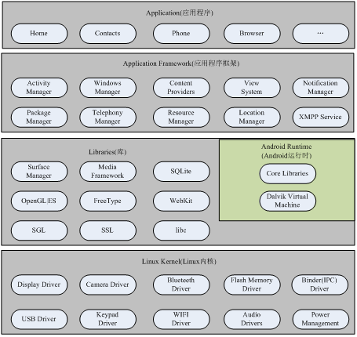
图11-1 Android软件栈各层内部组件

Slide 8
使用Java语言编写的Android应用程序被编译成字节码(.class)文件，但是Android不直接支持运行这些文件，而是需要将.class格式的类文件再次编译成DEX格式(.dex)，然后在Android平台上运行。DEX格式的文件运行在Android定制的Dalvik虚拟机上。Java虚拟机和Dalvik虚拟机的编译步骤是不同的，两者的区别如图11-2所示。

Slide 9
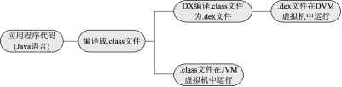
图11-2 Java虚拟机和Dalvik虚拟机编译过程

Slide 10
理解Android体系结构和Android应用程序的基本运行机制，是完成从一个Android包文件(APK)反编译出Java源码的基础。 从Android应用市场或其他软件源中下载的APK是一个压缩文件，经过解压之后可以看到如图11-3所示的文件目录： (1) META-INF：存储关于签名的一些信息； (2) res：资源文件，程序本身使用的图片、颜色、配置等信息储存于该文件夹中，其中，XML格式文件在编译过程中由文本格式转化为二进制的AXML格式；

Slide 11
(3) AndroidManifest.xml：Android配置文件，编译过程依然被转换为AXML格式； (4) classes.dex：Java代码编译后产生运行在Dalvik虚拟机上的字节码文件； (5) resources.arsc：它是应用程序在打包过程中生成的，本身是一个资源的索引表，里面存放维护者资源ID、Name、Path或者Value的对应关系。

Slide 12
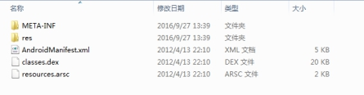
APK文件的核心逻辑在classes.dex文件里，至于APK还可能包含的其他文件内容可由开发者自己添加，诸如 assets 等，或者lib(含native.so 代码)等目录。
图11-3 APK文件的目录结构

Slide 13
静态逆向分析方法的步骤如下： (1) 使用APKTool工具查看APK中的Manifest.xml文件，从而获取该应用程序所请求的权限列表，查看该应用程序使用的Android基本组件，初步判断应用程序申请的权限是否超出了功能需求； (2) 解压APK文件，提取其中的classses.dex文件，通过dex2jar工具将其反编译成jar文件； (3) 将得到的jar文件使用Java反编译工具jd-gui打开，即可以阅读应用程序的所有Java源码，可以结合反编译器提供的功能完成分析工作。

Slide 14
11.2.1 APKTool APKTool是Google提供的APK反编译工具，可安装反编译系统APK所需要的framework-res框架，能够反编译APK，并且可以清理上次反编译文件夹。 安装和使用步骤如下： (1) 配置Java运行环境； (2) 下载并安装APKTool； (3) 打开Windows命令窗口；

Slide 15
(4) 为APKTool安装框架，即进入APKTool安装目录下，输入命令“apktool if framework-res.apk”； (5) 对APK文件进行反编译，输入命令“apktool d xxx.apk”，xxx.apk为欲要反编译的APK文件。方便起见，读者可将APK文件拷贝至APKTool文件目录下。 APKTool的所有操作均在Windows命令窗口中输入“apktool”命令来查看。操作完成后，可以得到应用程序的资源文件，smali文件和Manifest.xml文件。直接点击Manifest.xml文件可以在浏览器中查看相关信息。

Slide 16
11.2.2 dex2jar dex2jar也是一款开源软件。它集成了Java库，可将原本运行在Android Dalvik虚拟机上的.dex文件转化为.jar文件。 使用步骤如下： (1) 提取APK压缩文件中的classes.dex文件，将其复制到dex2jar文件目录下； (2) 打开Windows命令窗口，进入dex2jar文件目录； (3) 输入“dex2jar.bat classes.dex”命令，程序运行一段时间即可生成jar文件。

Slide 17
11.2.3 jd-gui jd-gui可以将可执行的.jar文件反编译为Java源代码。jd-gui还实现了代码的搜索匹配功能，可以搜索API接口，并提供特定代码片段匹配功能。类似的Java反编译工具还有jadclipse、jdec、Minjava等。 使用步骤如下： (1) 双击jd-gui.exe运行jd-gui，jd-gui界面如图11-4所示； (2) 点击“open file”选择jar文件，即可看到反编译的Java源代码显示在主界面上。

Slide 18
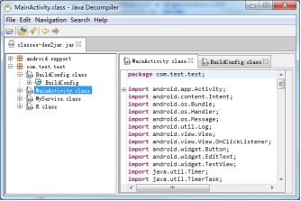
图11-4 jd-gui主界面

Slide 19
11.2.4 JEB 除上述工具外，再简要介绍一款APK高级逆向工具——JEB。JEB是一个用Java实现的综合逆向工具，支持跨平台，集合了多项Android逆向功能，是Android应用程序逆向分析的主流工具之一。使用JEB加载APK即可实现反编译，直接查看Manifest.xml文件、smali文件以及Java反编译代码。此外，它还支持交叉索引、字符串搜索、重命名方法、添加注释等功能。

Slide 20
图11-5展示了用JEB查看APK的Manifest文件。图11-6展示了用JEB查看smali源码。图11-7展示了反编译出的Java源码，用鼠标选中smali文件并按下“Q”键或者点击图11-7中箭头指示的位置，可实现smali代码和Java代码之间的自由切换，分析代码时点击鼠标右键可实现对代码添加注释、重命名等功能。

Slide 21
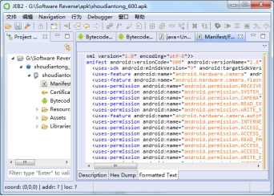
图11-5 JEB查看Manifest文件

Slide 22
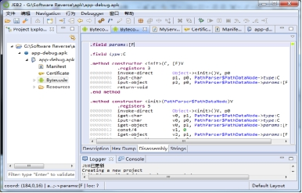
图11-6 JEB查看smali源码

Slide 23
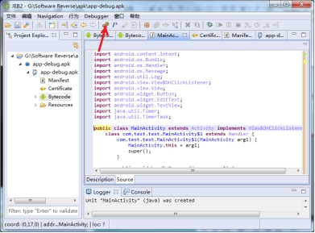
图11-7 JEB查看Java源码

Slide 24
11.3 Android应用程序逆向实例
1．应用程序的安装和使用
以我们自己编写的应用程序计时器Timer为例进行演示。我们可将应用程序直接安装在手机上或Android模拟器上，在模拟器上安装时可使用ADB(Android Debug Bridge)命令进行安装，完成安装后，该应用界面如图11-8所示。

Slide 25
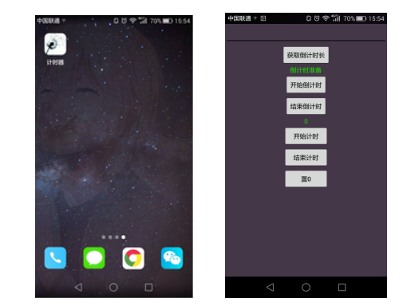
图11-8 应用程序界面

Slide 26
该应用程序实现的功能十分简单。用户输入倒计时时长后点击“获取倒计时长”按钮，即可通过点击“开始倒计时”和“结束倒计时”按钮完成对应的操作。用户还可以点击“开始计时”和“结束计时”按钮完成正常计时功能，点击“置0”按钮将显示的正常计时时长置为0。

Slide 27
2．审查应用程序使用的权限 Android通过在每台设备上实施了基于权限的安全策略来处理安全问题，采用权限来限制所安装的应用程序的能力。权限分为两类，一类是执行程序时该应用所请求的权限，另一类是开发者自定义的权限。应用程序申请的权限定义在Manifest.xml文件中的<uses-permission>标签中。在程序的安装过程中，权限列表显示在屏幕上。获取应用程序的权限是检测软件行为，判断应用程序是否为恶意软件的重要一步。使用APKTool获取该应用程序请求的权限列表的操作过程如图11-9所示。

Slide 28
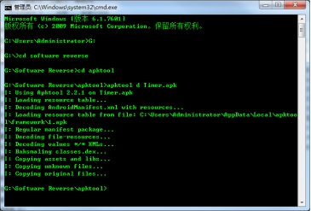
图11-9 使用APKTool工具提取AndroidManifest.xml文件

Slide 29
从图11-10中可见，在<uses-permission>标签中展示了该应用程序申请的所有权限。表8-1对这些请求的权限做了分析总结，包括这些权限的用途和对于Timer程序而言是否必要。很显然，该应用程序申请的权限对一个计时器程序而言是不必要的。

Slide 30
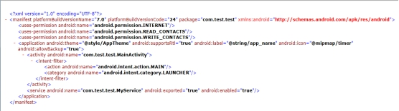
图11-10 应用程序的Manifest.xml文件

Slide 31
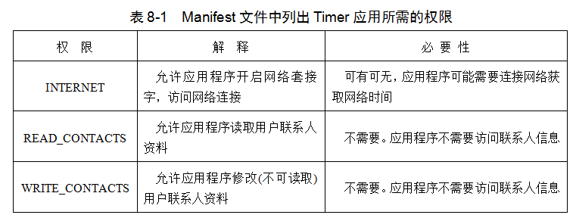

Slide 32
3．审查应用程序的进程间通信(IPC)机制 从图11-10中可见，Timer应用程序中的MainAcitity在<activity/>标签中，而MainActivity的初始化启动是通过“android.intent.action.MAIN”这一由Intent主导的标准的Activity动作完成的。应用程序显示在程序列表里由“android.intent.category.LAUNCHER”这一Intent来主导。重要的是，还可以从Manifest.xml文件中发现Timer程序通过<service/>标签启动了一个后台Service。由于Android的Service组件是运行在后台的，对用户来说并不可见，因此了解Service实现的功能对分析应用程序是否具有恶意行为十分重要。

Slide 33
4．反编译APK获取Java源码并分析 将应用程序反编译成可读的Java源码，然后审查该代码，了解应用程序的所有行为。在此过程中，分析源码审查开放的端口、共享/传输的数据，以及Socket连接等是关键的考量。根据11.2节介绍的方法，首先对APK文件进行解压(或修改后缀解压)，从中提取出classes.dex文件；使用dex2jar工具，将classes.dex文件转换成jar文件，如图11-11所示；然后，使用jd-gui分析这个classes.jar文件，如图11-12所示。

Slide 34
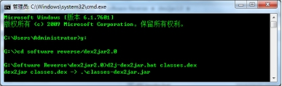
图11-11 使用dex2jar工具将classes.dex文件转换成jar格式

Slide 35
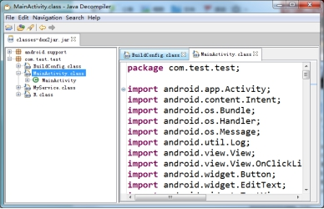
图11-12 使用jd-gui打开反编译的jar文件

Slide 36
由图11-12可知，有两个Android程序包，分别是android.support包和com.test.test包，其中android.support包是Google为了保证高版本sdk向下兼容提供的支持包，与Timer应用程序本身的功能实现无关，不再赘述。而com.test.test包是开发应用程序所在的包，其Java字节码文件包括：BuildConfig.class、MainActivity.class、MyService.class、R.class，通过jd-gui工具可以完整地查看这些字节码文件对应的所有源代码。

Slide 37
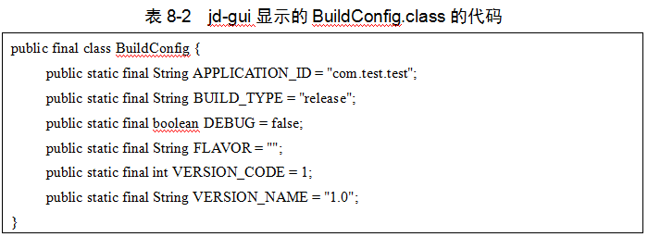
1) BuildConfig.class文件分析 BuildConfig.class的代码内容如表8-2所示，内容包含了创建应用程序的一些基本配置信息，包括应用程序ID、创建的类型、版本号和版本名称等。

Slide 38
2) MainActivity.class文件分析 MainActivity.class的代码内容如表8-3所示。使用Android的一些基本控件设计了一个用户界面，通过Timer和Timer Task实现了一个基本的倒计时和正常计时功能，并通过Handler发送message对主UI进行更新。值得注意的是，在onCreate()方法中开启了一个MyService的后台服务。

Slide 39
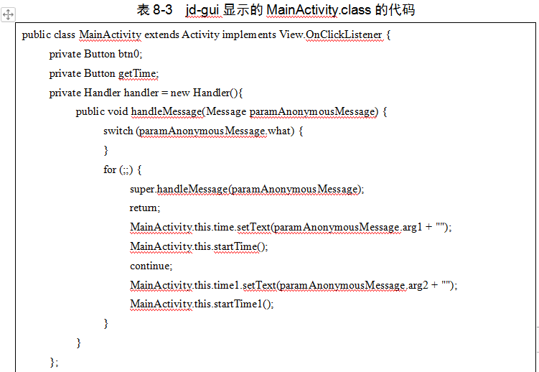

Slide 40
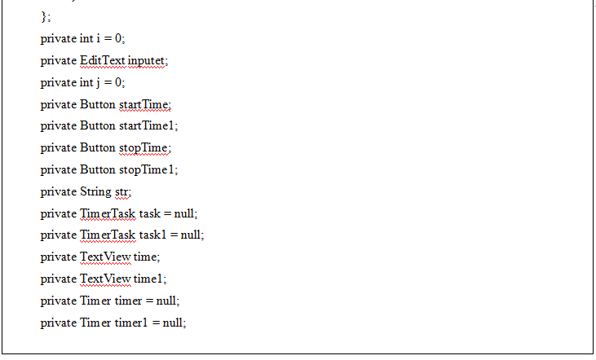

Slide 41
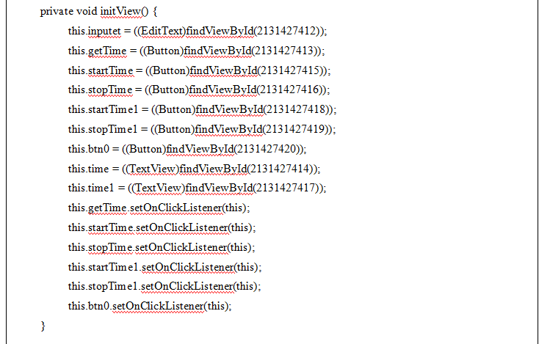

Slide 42
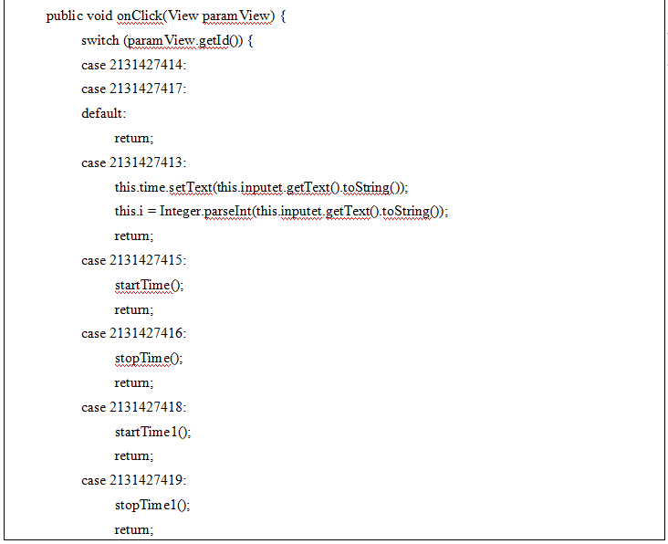

Slide 43
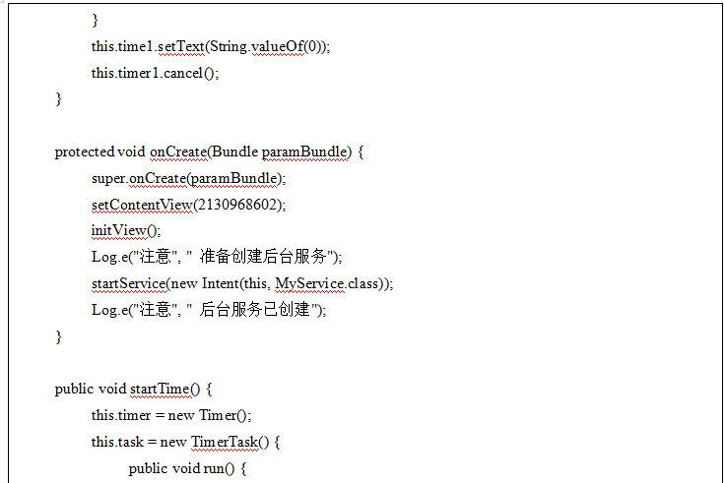

Slide 44
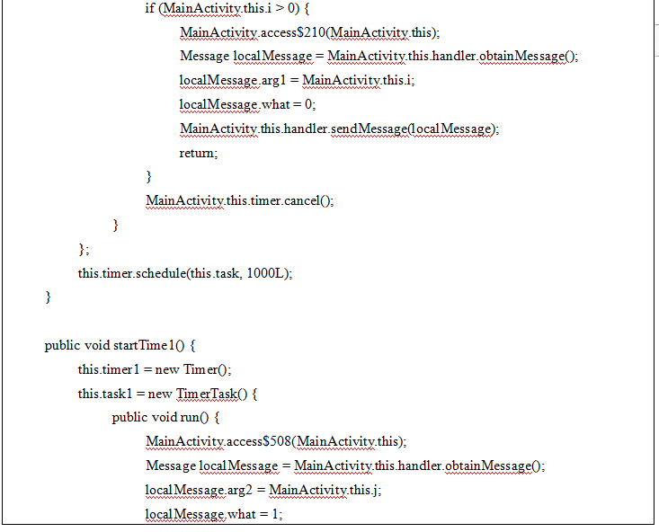

Slide 45
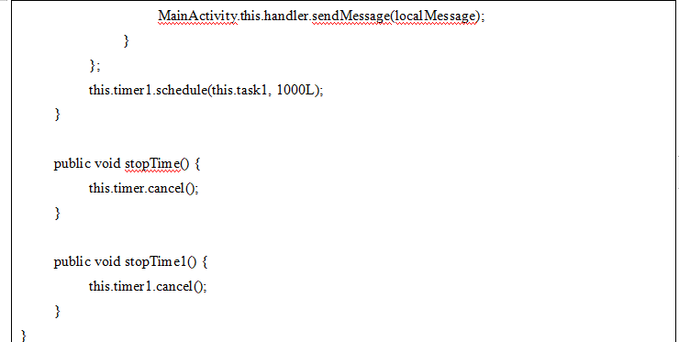

Slide 46
3) MyService.class文件分析 MyService.class代码内容如表8-4所示。应用程序在后台服务中的onStartCommand()方法中启动了一个StartSocketListenner()线程。首先，StartSocketListenner线程打开了socket套接字，开启了65433端口，连接到IP地址为“10.170.23.222”的服务器(注：本应用程序对应的服务器用Java实现并部署在PC上)。其次，向PrintWriter中写入getQueryData()字符串。getQueryData()方法实现功能是查找Android手机的本地数据库，从中检索、获取联系人信息，包括联系人姓名和电话号码。易见，MyService.class很清晰地将安装了计时器应用程序的手机端的联系人信息通过完全的INTERNET访问权限发送给服务器端，这超出了计时器本身应具备的功能。

Slide 47
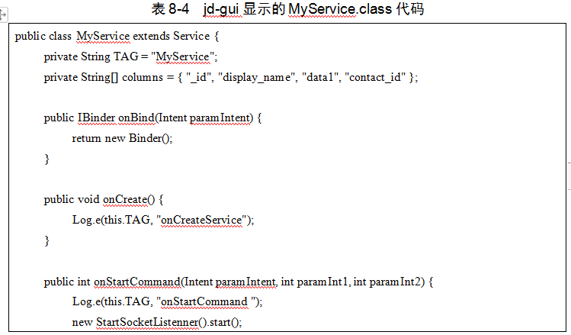

Slide 48
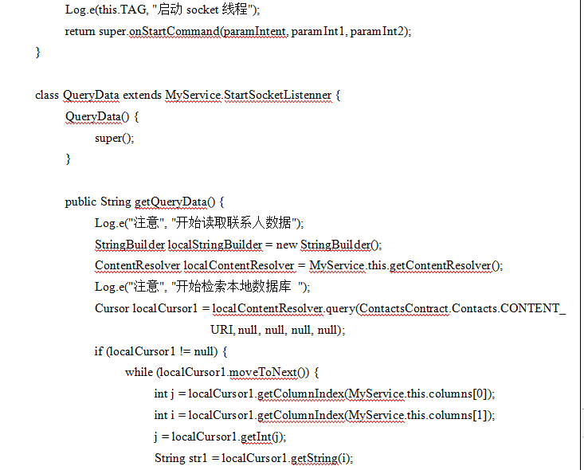

Slide 49
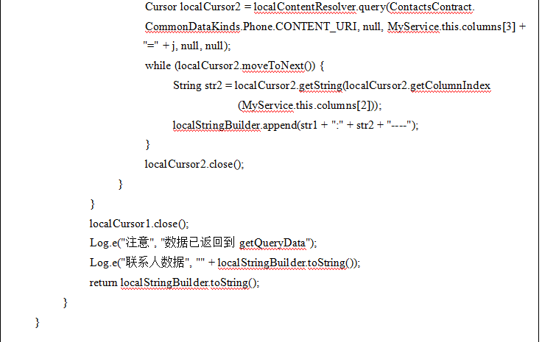

Slide 50
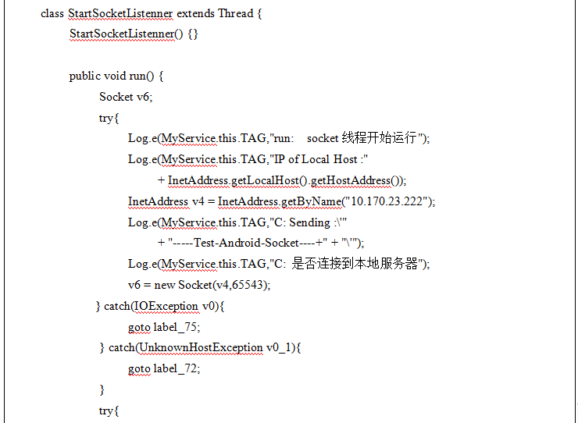

Slide 51
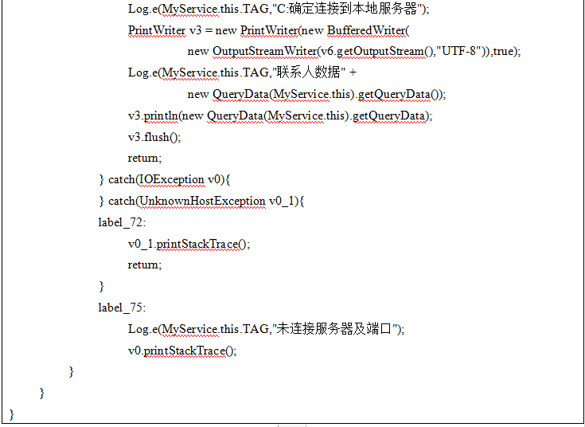

Slide 52
4) R.class文件分析 R.class文件如图11-13所示。R.class文件对应于Android应用程序的资源文件，为程序员在开发过程中提供所有资源的索引，包括字符串命名、风格、颜色、布局等所有信息。所有针对资源文件的索引都是Android IDE自动实现的，不影响程序本身功能的实现。

Slide 53
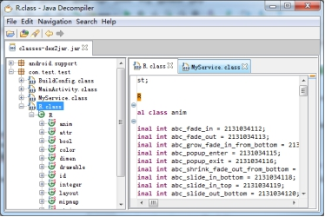
图11-13 jd-gui显示的R.class文件

Slide 54
综合以上分析可知，Timer应用程序表面上是一个简单的实现正常计时和倒计时功能的程序，实际上是一个具有恶意行为的应用程序。它的实现逻辑结构如图11-14所示。Timer程序包括两个模块，分别是计时功能模块和后台服务模块。程序运行时，计时功能模块会启动后台服务模块，后台服务模块会访问当前设备的用户联系人数据库，获得所有联系人信息，继而打开Socket通道，自动连接部署在PC上的服务器并将联系人信息发送给该服务器；然后，服务器端处理接收到的联系人信息，并将其完整地显示在控制台上。后台服务对用户是不可见的，因而当用户安装和使用Timer应用程序时，不会想到其联系人信息已经被隐蔽地获得和利用了。

Slide 55
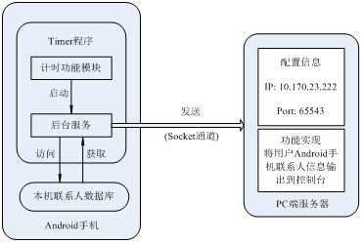
图11-14 Timer程序的逻辑结构图

Slide 56
如果我们能够获得被逆向分析的恶意应用程序的源代码，就可以比较该应用程序的源码与本章逆向分析得到的源码。对于本节我们自己开发的Timer例子，发现两者几乎没有差别，只是个别类在先后顺序上有所变化，完全不影响我们理解代码的正常逻辑和功能。由此可见，Android应用程序如果不经过加壳和混淆等操作，是很容易通过简单的逆向分析方法被再造的。

